Slide 1

Qu’est-ce qu’un thérapeute respiratoire?
Notes:
Ce diaporama est distribué selon les termes de la licence non commerciale « Creative Commons Attribution », qui permet la réutilisation, la distribution et la reproduction de la présentation sans modifications, à condition que l'œuvre originale soit correctement citée et que la réutilisation soit limitée à des fins non commerciales. (https://creativecommons.org/about/cclicenses/)
Voici une brève présentation de la profession. Notre objectif consiste à la rendre accessible aux étudiants des écoles secondaires, et au grand public pour qu’ils disposent d’informations sur la profession. Nous avons laissé quelques notes sur chaque diapo pour vous aider et/ou guider.
Sur l’avant-dernière diapositive, un lien mène à une vidéo de 2 minutes 22 secondes. Si vous le survolez en mode Diaporama, vous pourrez le lire. Pour cela, une connexion Internet est nécessaire.
Nous vous encourageons à apporter du matériel ou d’autres éléments visuels avec vous pour la présentation. Il peut s’agir de quelque chose d’aussi simple qu’un stéthoscope, de masques, d’une canule à oxygène, des inhalateurs et/ou un oxymètre de pouls, ou encore du matériel plus élaboré comme un mannequin d’intubation, un spiromètre et des articles connexes. Bien entendu, ce que vous emportez dépend de ce que vous pouvez vous procurer.
Si vous utilisez ces diapos, n’hésitez pas à nous dire comment s’est déroulé votre événement ! Envoyez-nous un courriel et parlez-nous en : csrt@csrt.com.
Dans cette présentation, le masculin inclut le féminin et est utilisé, sans discrimination, afin d’alléger le texte.

Slide 2



Qu’est-ce qu’un thérapeute respiratoire?
Les thérapeutes respiratoires sont des membres importants et respectés de l’équipe soignante.
Ce sont des professionnels qualifiés qui aident les personnes de tous âges à gérer des problèmes pulmonaires, cardiaques, et liés à d’autres organes (p. ex. asthme, crise cardiaque, insuffisance respiratoire).
Acteurs uniques du système de santé, ils possèdent une expertise en soins cardio-pulmonaires que les autres professionnels de la santé n’ont pas.
Notes:
Voici des déclarations générales sur les thérapeutes respiratoires. Élaborez à l’aide de votre expérience si vous le souhaitez. Points à considérer :
Racontez une expérience au cours de laquelle vous avez agi d’une manière que d’autres professionnels de la santé n’auraient pas pu adopter. Par exemple :
Avez-vous vécu un jour où vous avez rencontré des difficultés avec les voies respiratoires
Avez-vous vécu un moment décisif avec un patient où il vous a confié qu’il comprenait enfin quand utiliser ses médicaments ?
Avez-vous été en mesure d’aider à mobiliser un patient en soins intensifs ou à gérer le circuit des voies respiratoires et du ventilateur pour qu’un parent puisse tenir son nouveau-né qui avait besoin d’une ventilation ?
Avez-vous aidé à ramener à son domicile un patient ayant des besoins respiratoires complexes ?
Etc.
Parlez du mode de fonctionnement des thérapeutes respiratoires au sein d’une équipe de soins élargie : ils travaillent aux côtés de médecins, d’infirmières, de physiothérapeutes, de pharmaciens, etc., et chacun utilise son expertise pour prodiguer des soins sécuritaires et efficaces, même s’ils ne voient pas tous les patients en même temps.
Selon votre expérience, parlez du degré d’indépendance ou d’autonomie dont disposent les thérapeutes respiratoires.

Slide 3
Où travaillent les thérapeutes respiratoires?
Salles d’urgence
Cliniques de soins primaires
Laboratoires de diagnostic
Salles d’opération
Laboratoires du sommeil
Unités hospitalières de soins non urgents
Établissements de soins communautaires
Unités de soins intensifs
Notes:
Cette diapo n’englobe évidemment pas tous les domaines dans lesquels les thérapeutes respiratoires exercent, mais les plus courants et ceux sur lesquels nous recevons le plus de questions de la part de personnes souhaitant en savoir plus sur la profession. Vous pouvez également mentionner d’autres domaines : fabricants de matériels ou de produits pharmaceutiques, associations et organismes de réglementation, rôles de gestion, recherche, formation sur l’accès à la pratique, et plus.
À mentionner :
Partagez votre expérience en tant que thérapeute respiratoire — où travaillez-vous et où avez-vous travaillé?
Dans quelle mesure les thérapeutes respiratoires ont-ils été essentiels pendant la pandémie (traitements cruciaux, comme l’oxygénothérapie ou l’insertion des voies respiratoires et la ventilation mécanique pour les patients incapables de respirer seuls). Les thérapeutes respiratoires étaient aux premières lignes dans toutes les communautés, et ils prodiguaient des soins aux Canadiens dans les hôpitaux, à domicile et virtuellement. Ils ont également travaillé dans des cliniques de vaccination.

Slide 4
Que font les thérapeutes respiratoires?
Ils évaluent et effectuent des tests médicaux et procurent une gamme de traitements pour les maladies cardiorespiratoires.
Ils fournissent une assistance respiratoire dans les USI, les salles d’urgence et les salles d’opération.
Ils participent aux initiatives de recherche qui aident à améliorer les soins de santé et la qualité de vie.
Ils conseillent le gouvernement et les décideurs au sujet des différents aspects des soins respiratoires.
Ils éduquent les patients au sujet de leur santé pulmonaire et sur la manière d’utiliser leurs médicaments pour qu’ils puissent gérer leurs propres soins.
Notes:
Ceci s’agit de déclarations générales sur les activités des thérapeutes respiratoires. Pensez à développer ces points ou à décrire votre quart de travail typique.

Slide 5
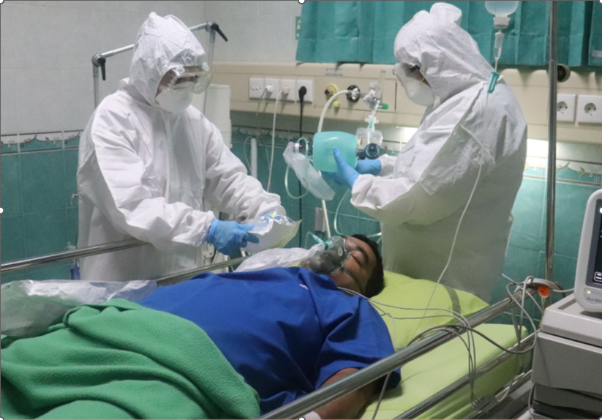

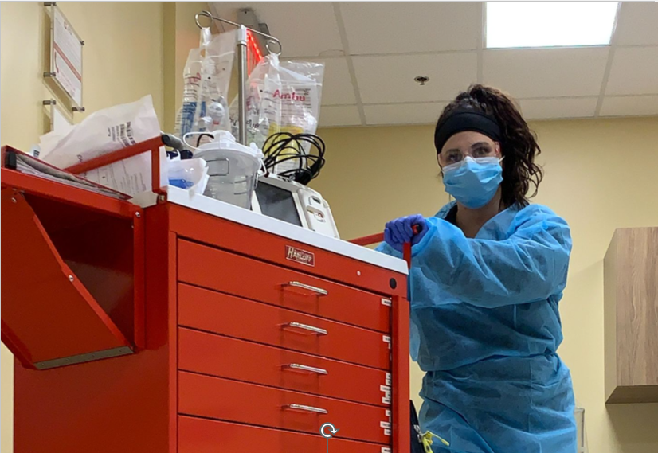
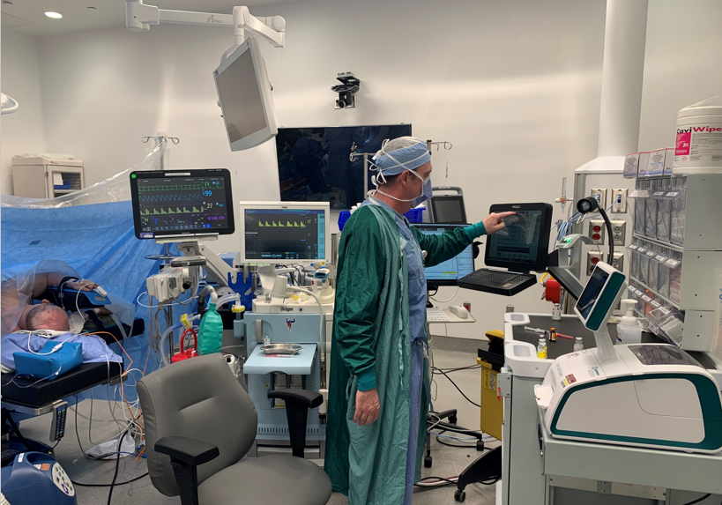
Notes:
Voici quelques photos génériques de ce que font les thérapeutes respiratoires :
Débordement des soins en soins intensifs pendant la pandémie de COVID-19
Sensibilisation du patient
Préparation à la réanimation
Assistance à l’anesthésie
Parlez de votre expérience : où travaillez-vous en particulier? Qu’avez-vous fait d’autre en tant que thérapeute respiratoire?

Slide 6

Comment devient-on thérapeute respiratoire?
Les thérapeutes respiratoires obtiennent leur diplôme à la suite d’un programme collégial ou universitaire, de 3 ou 4 ans, incluant des composantes théoriques, en laboratoire et en milieux de soins. Dans la plupart des juridictions, la réussite d’un examen de qualification et / ou l’obtention d’un permis de pratique sont requis après l’obtention du diplôme.
Notes:
Pensez à vous renseigner sur votre programme local et à en parler à votre public. Ou, parlez-lui de votre formation pour devenir thérapeute respiratoire.
Les conditions d’admission à un programme de thérapie respiratoire sont différentes d’un programme à l’autre. Encouragez le public à consulter les sites Web des écoles et des universités pour en savoir plus.
En règle générale, les étudiants terminent la théorie et les travaux pratiques avant d’entamer une composante approfondie de formation clinique. Chaque programme est un peu différent (certains peuvent comprendre des expériences cliniques dès la première année, par exemple), mais les programmes accrédités répondent aux normes éducatives des thérapeutes respiratoires. Une liste des programmes accrédités est disponible en ligne via Agrément Canada, mais la plupart des publics ne poseront pas de questions sur ce détail particulier. Vous trouverez plus d’informations à ce sujet sur le site Web de la CSRT grâce au code QR figurant à la fin de cette présentation.
Les collèges offrent des diplômes ou des diplômes avancés, et des passerelles permettent aux étudiants ayant obtenu leur diplôme d’un programme collégial d’obtenir un diplôme en thérapie respiratoire. Des programmes universitaires permettent aussi d’obtenir un diplôme.
L’exigence visant à réussir l’examen national de thérapeute respiratoire (de Health Professionals Testing Canada, anciennement le CBRC) varie au Canada. Le Québec ne l’exige pas, par exemple.

Slide 7
Quels sont les débouchés professionnels?
Les données du gouvernement fédéral et de la Société canadienne des thérapeutes respiratoires indiquent un fort besoin de thérapeutes respiratoires au cours des prochaines années !
Les thérapeutes respiratoires peuvent déménager et travailler dans une autre province, mais un nouveau permis de pratique provincial est requis dans la plupart des cas.
Le titre canadien « Thérapeute respiratoire autorisé » (t.r.a.) est très respecté à l’échelle internationale.
Notes:
Nous avons besoin de plus de thérapeutes respiratoires pour, entre autres, les raisons suivantes : le départ à la retraite, le déplacement de thérapeutes respiratoires dans de nouveaux rôles en plus grand nombre (dans la gestion, par exemple), le vieillissement de la population, l’augmentation de la prévalence des maladies respiratoires chroniques et aiguës, l’expertise des thérapeutes respiratoires utilisée pour combler les lacunes dues aux pénuries de médecins et d’infirmières (p. ex. : assistants en anesthésie, thérapeutes respiratoires utilisés dans les salles d’urgence), changements de carrière (hors du secteur de la santé).
Il y a une réciprocité en ce qui concerne les permis de pratique entre les provinces. (Un thérapeute respiratoire doit toujours s’enregistrer avec l’organisme d’agrément s’il déménage dans une province réglementée. À date (l’automne 2023), la Colombie-Britannique et les trois territoires sont les seuls juridictions qui ne sont pas encore réglementés.)

Slide 8
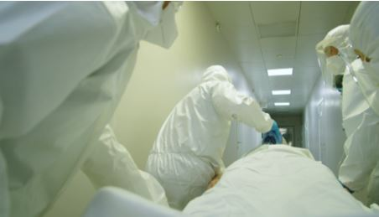
Notes:
Cette vidéo de 2 minutes 22 secondes peut être lue en survolant la diapositive et en cliquant sur l'icône de lecture triangulaire.

Slide 9

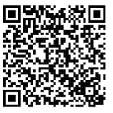
Pour plus d’informations, veuillez contacter la Société canadienne des thérapeutes respiratoires: www.csrt.com
1-800-267-3422 csrt@csrt.com

